Slide 1

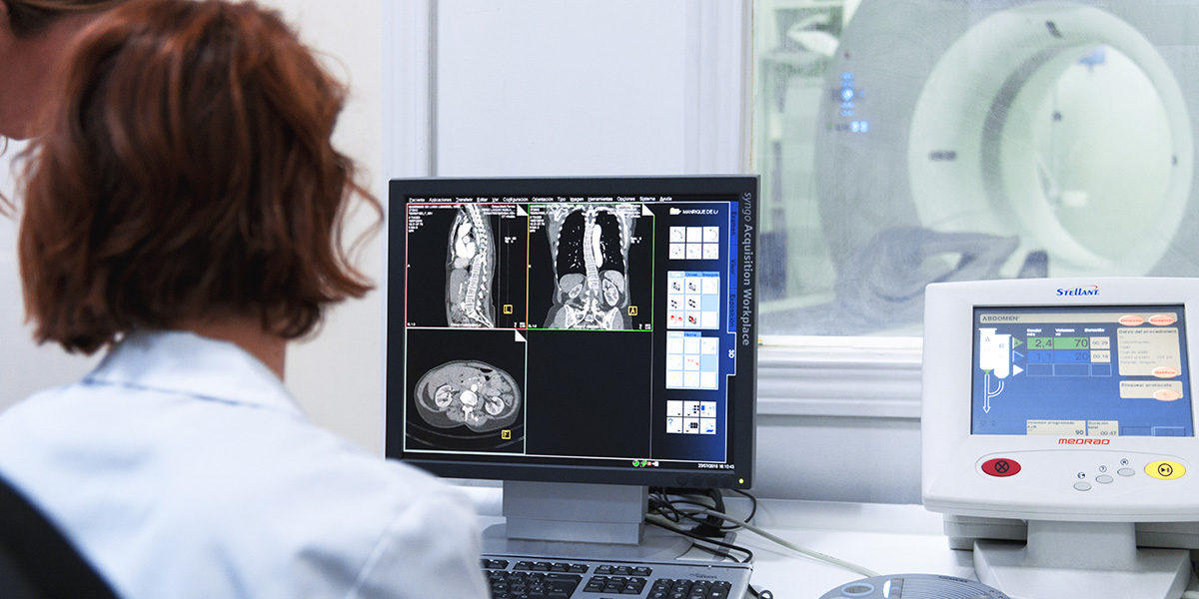
Società Italiana di
Radiologia Medica
e Interventistica
Centro Studi Cardello
Via del Cardello, 24, 00184 Roma (RM)
ID ECM 16-383993 Crediti 6
Hands-on Workshop Sezione di Studio TC
“il Radiologo & il Post processing TC”
22 e 23 giugno 2023
(il corso si ripeterà in due date consecutive)
Programma
09.00 Registrazione
09.00 Introduzione al corso
C. Floridi – M.A. Mazzei
10.00 Sessioni pratiche con workstation TC
coordinatori: G. Bagnacci – L. Cacioppa
11.00 Discussione Collegiale Casi Clinici
Post processing nella routine clinica e in
urgenza: quando serve
S. Guerrini – G. Minetti
12.00 Sessioni pratiche con workstation TC
coordinatori: G. Bagnacci – L. Cacioppa
13.00 Lunch
14.30 Sessioni pratiche con workstation TC
coordinatori: G. Bagnacci – L. Cacioppa
15.30 Discussione casi clinici
Post processing con DECT e Wide Detector:
Cosa cambia
M. Cellina – G. Zamboni
16.30 Sessioni pratiche con workstation TC
coordinatori: G. Bagnacci – L. Cacioppa
17.30 Conclusioni
Faculty
Giulio Bagnacci - Poggibonsi
Maria Laura Cacioppa - Bologna
Michaela Iva Cellina - Milano
Chiara Floridi - Ancona
Susanna Guerrini - Siena
Maria Antonietta Mazzei - Siena
Giuseppe Antonio Minetti - Casale Monferrato
Giulia Zamboni - Verona
Quota di iscrizione
Corso a numero chiuso: numero massimo di
partecipanti per corso 32/die
Soci SIRM: € 30,00
Specializzandi soci SIRM: € 15,00
Soci SIRM iscritti Sezione di Studio TC: € 15,00
Non Soci SIRM: € 300,00
Sezione di Studio
Tomografia Computerizzata

